Slide 1

Wie lebe ich mit meiner Schuld?
Reihe:
Versöhnung mit
meiner Vergangenheit (Teil 2/4)

Slide 2

„Wenn jemand zu Christus gehört, ist er eine neue Schöpfung. Das Alte ist vergangen; etwas ganz Neues hat begonnen!“
2.Korinther-Brief 5,17
Versöhnung mit meiner Vergangenheit

Slide 3

1. Schaden, den mir jemand zugefügt hat (Opfer)
Versöhnung mit meiner Vergangenheit

Slide 4
1. Schaden, den mir jemand zugefügt hat (Opfer)
2. Schaden, den ich jemandem zugefügt habe (Täter)
Versöhnung mit meiner Vergangenheit

Slide 5
Erkennen
Versöhnung mit meiner Vergangenheit

Slide 6
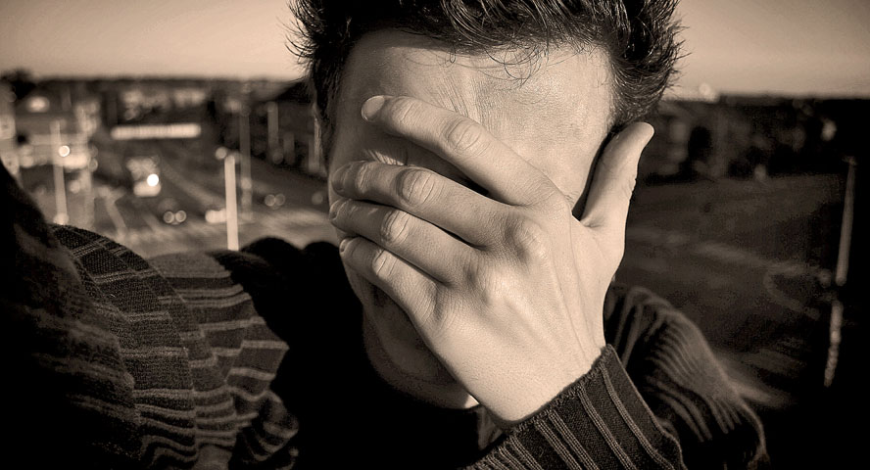
„Herr, erst wollte ich meine Schuld verschweigen; doch davon wurde ich so krank, dass ich von früh bis spät nur stöhnen konnte.“
Psalm 32,3
Versöhnung mit meiner Vergangenheit

Slide 7

„Ich fürchte, dass mein Gott mich – was meine Beziehung zu euch betrifft – bei meinem Kommen ein weiteres Mal demütigt und dass ich beschämt und traurig sein werde, weil so viele bis heute nicht mit ihren alten Sünden gebrochen und sich nicht von ihrer schamlosen, unmoralischen und ausschweifenden Lebensführung abgekehrt haben.“
2.Korinther-Brief 12,21
Versöhnung mit meiner Vergangenheit

Slide 8
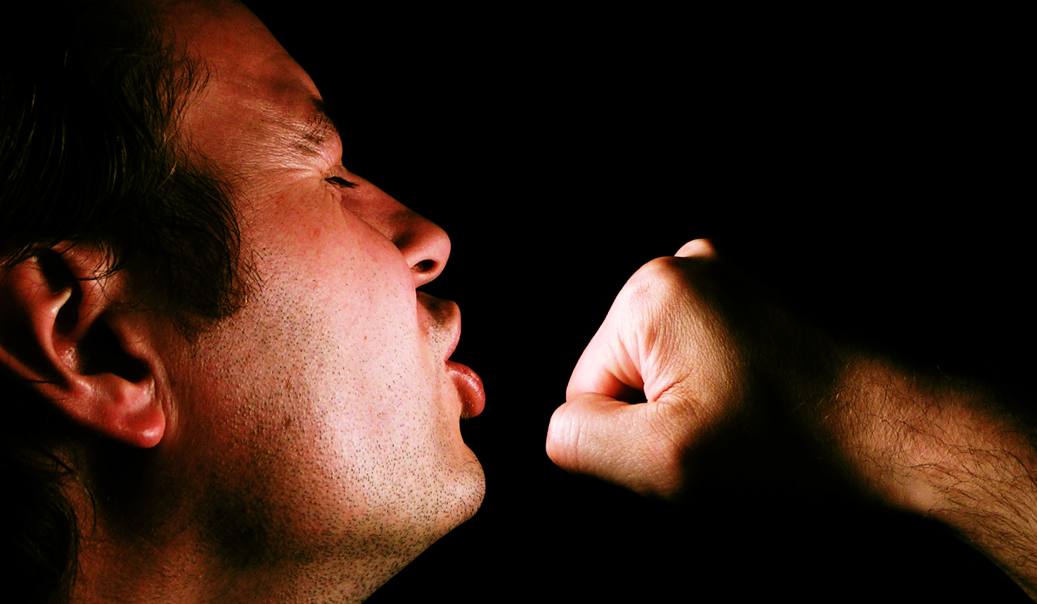
Da schrien die Leute von Israel zum Herrn um Hilfe. »Wir haben uns gegen dich vergangen«, sagten sie. »Es war nicht recht, dass wir dir, unserem Gott, den Rücken gekehrt und die Baale verehrt haben.«
Richter 10,10
Versöhnung mit meiner Vergangenheit

Slide 9
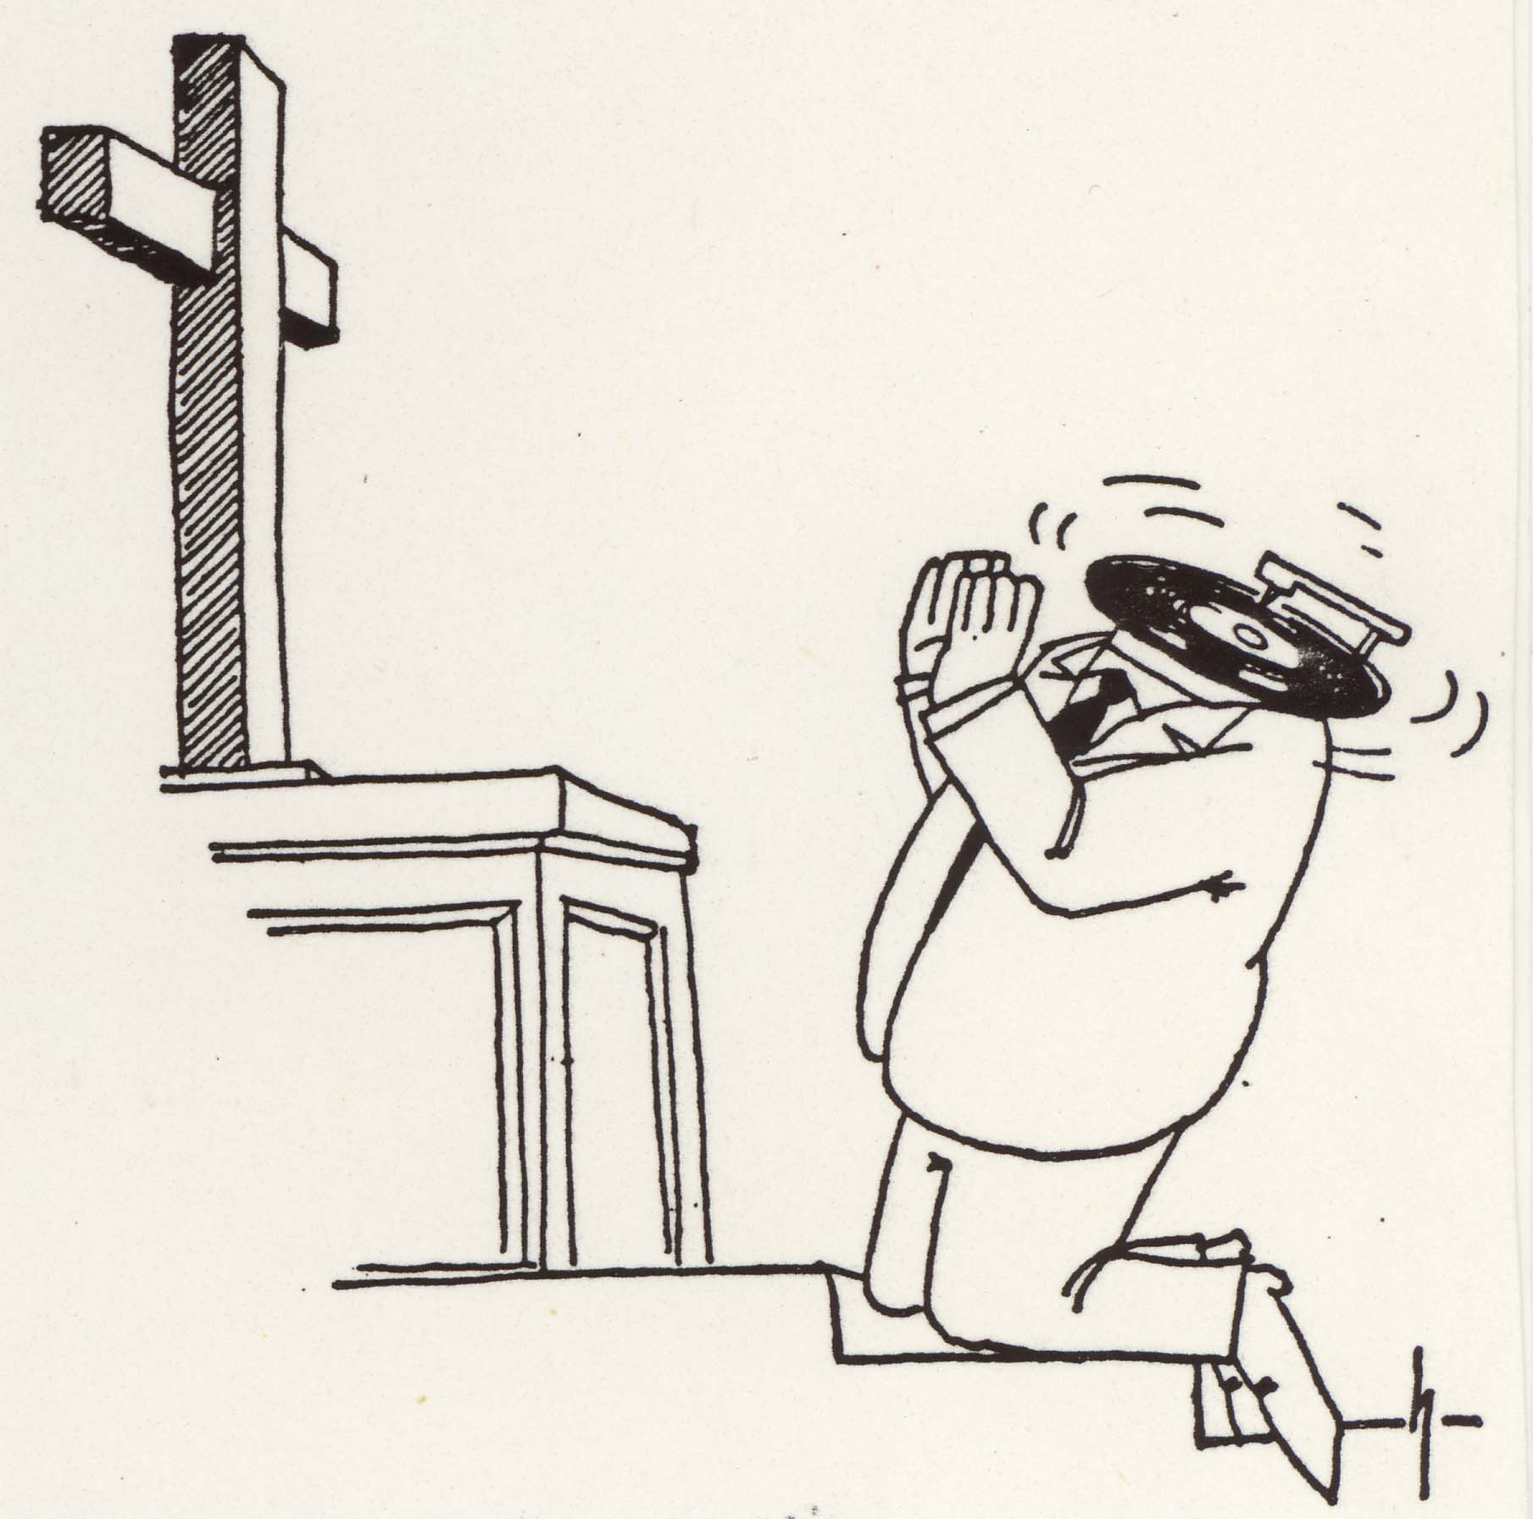
„Und nach all dem ist Juda, nicht wieder zu mir zurückgekehrt – mit dem Herzen nicht, nur mit leeren Worten.“
Jeremia 3,10
Versöhnung mit meiner Vergangenheit

Slide 10
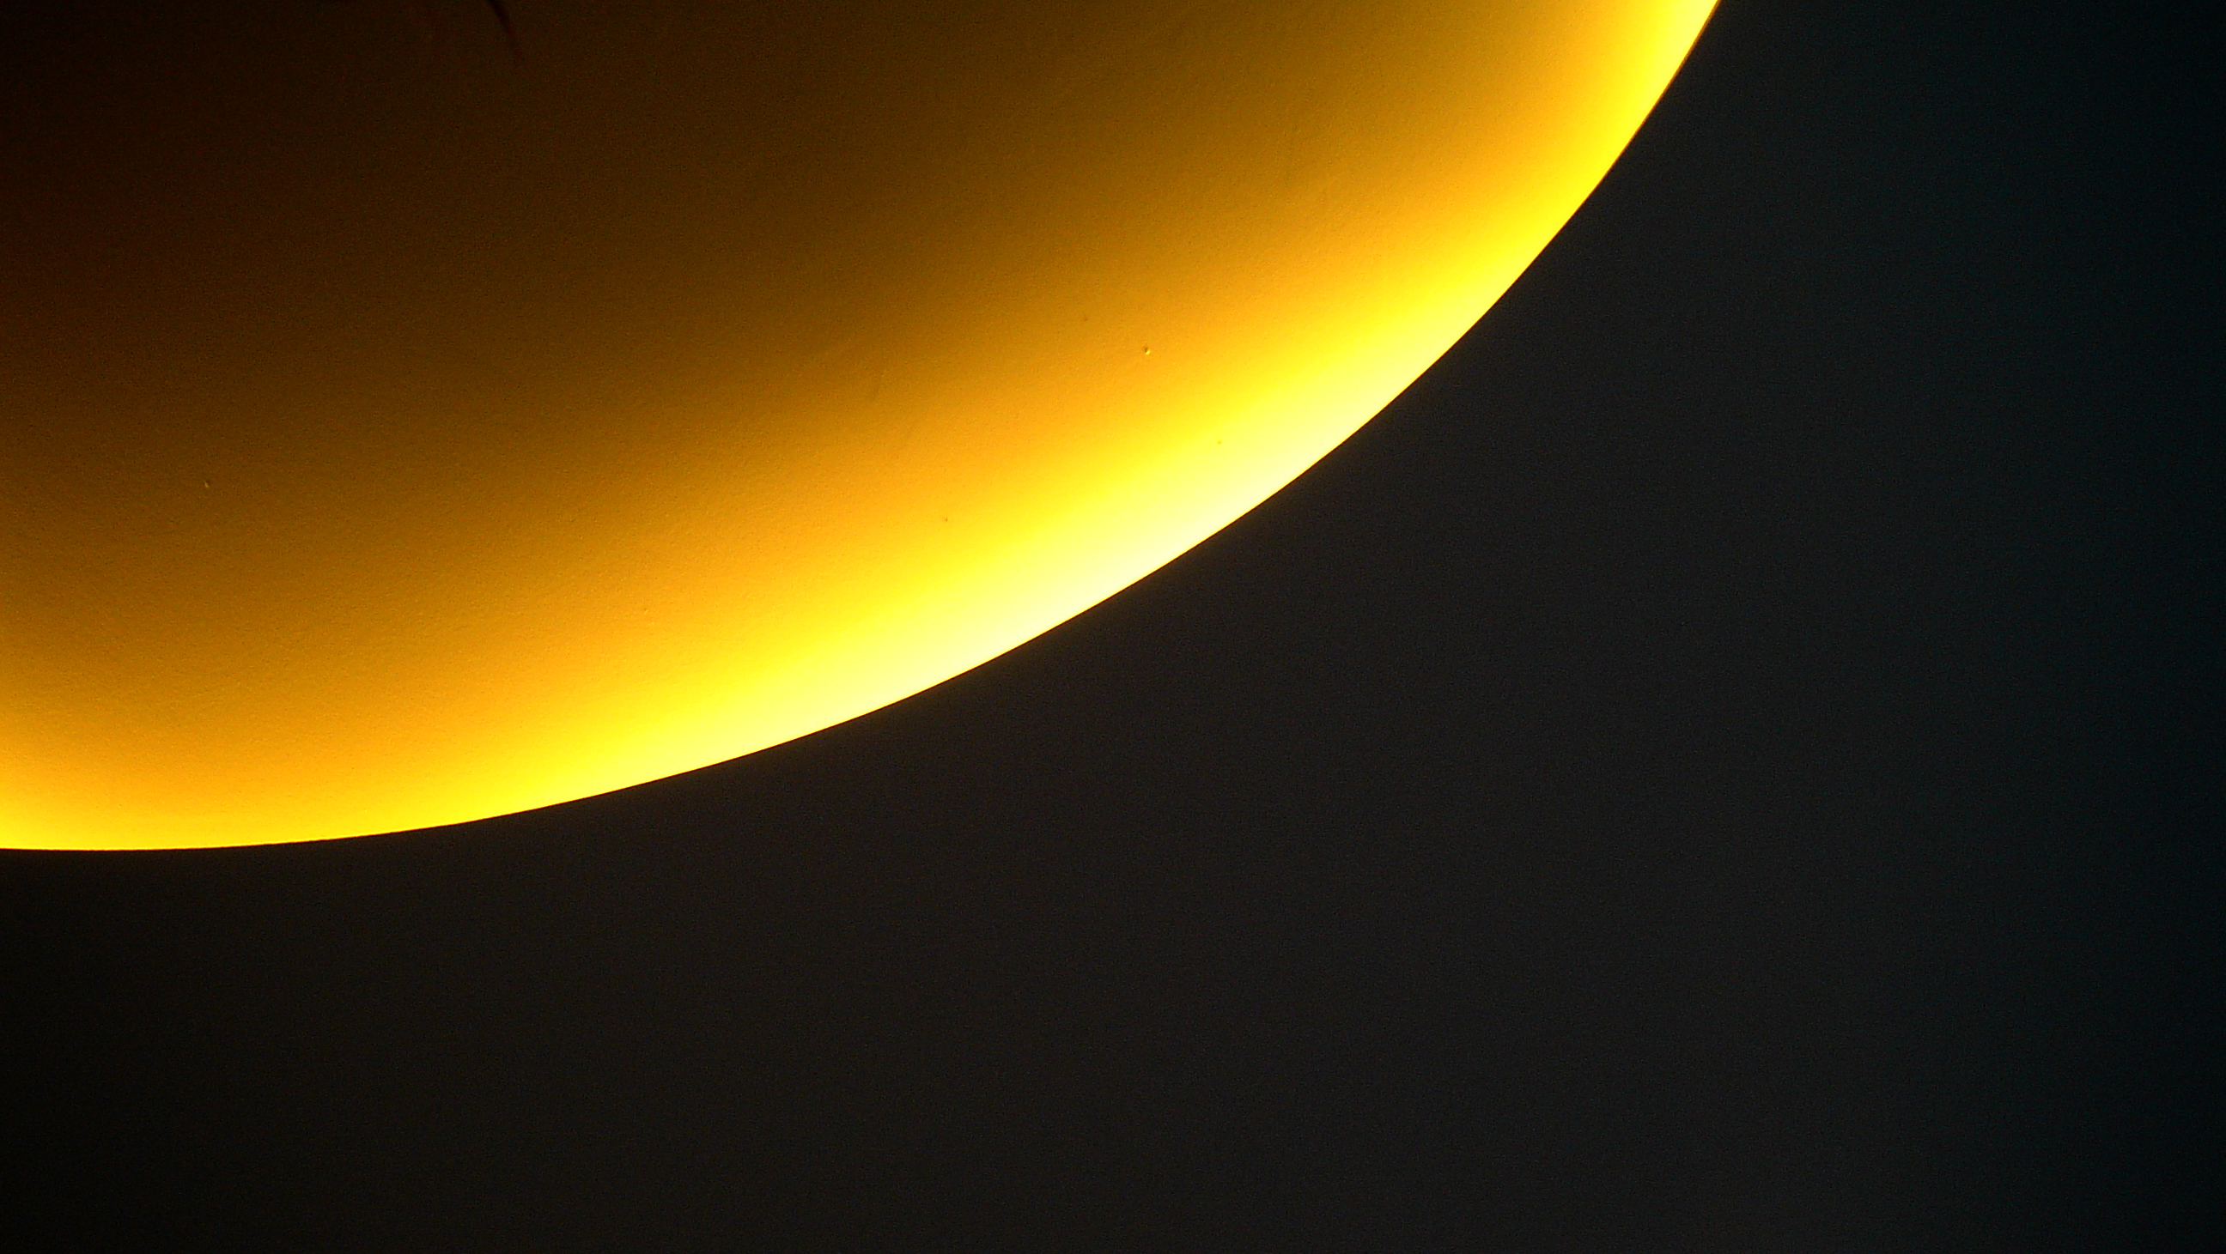
Gott
Mensch
Versöhnung mit meiner Vergangenheit

Slide 11
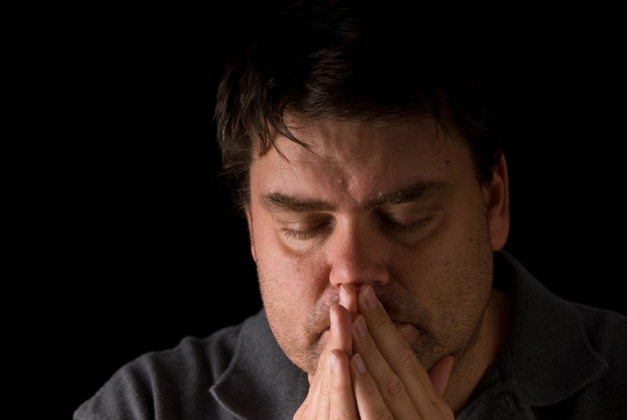
„Nicht nur an Menschen bin ich schuldig geworden, gegen dich selbst habe ich gesündigt; ich habe getan, was du verabscheust.“
Psalm 51,6
Versöhnung mit meiner Vergangenheit

Slide 12
II. Bekennen
Versöhnung mit meiner Vergangenheit

Slide 13
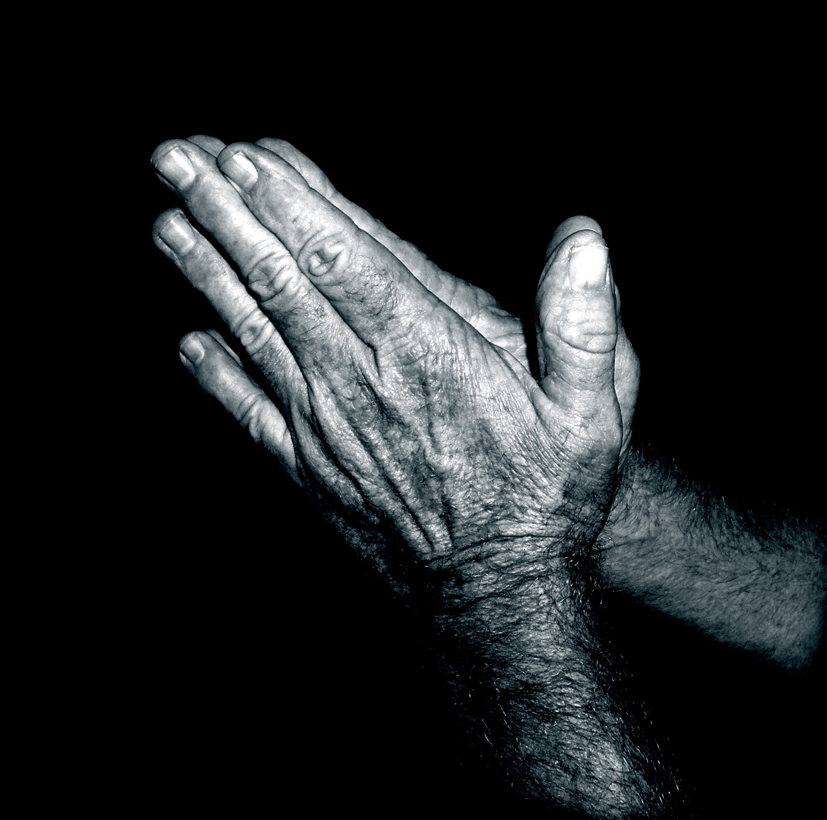
„Wenn wir unsere Sünden bekennen, erweist Gott sich als treu und gerecht: Er vergibt uns unsere Sünden und reinigt uns von allem Unrecht, das wir begangen haben.“
1.Johannes-Brief 1,9
Versöhnung mit meiner Vergangenheit

Slide 14
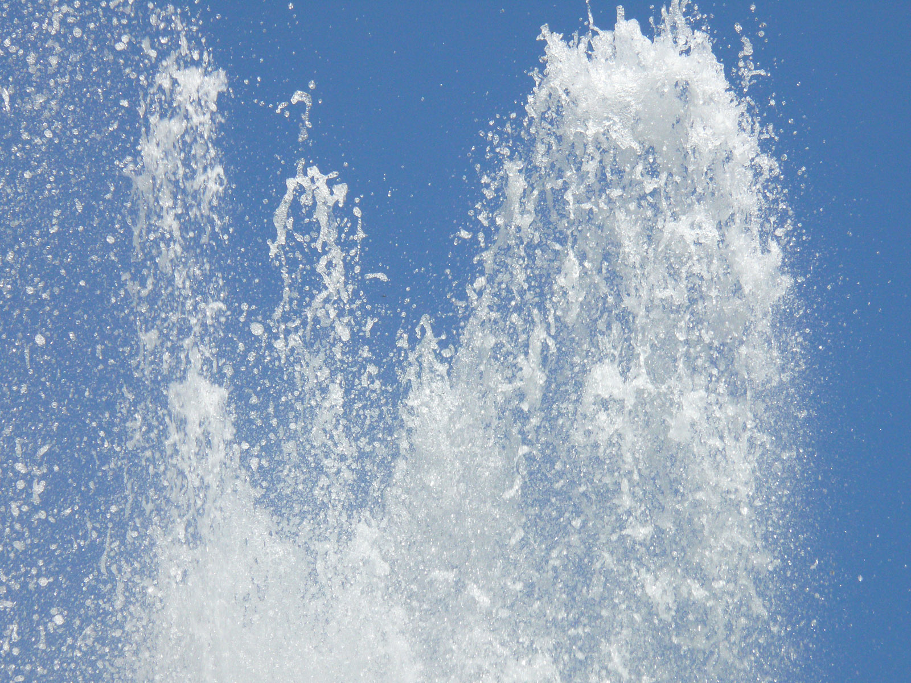
„Vergibt er uns unsere Sünden und reinigt uns von allem Unrecht, das wir begangen haben.“
1.Johannes-Brief 1,9
Versöhnung mit meiner Vergangenheit

Slide 15

Freuen dürfen sich alle, denen der Herr die Schuld nicht anrechnet und deren Gewissen nicht mehr belastet ist!
Psalm 32,2
Versöhnung mit meiner Vergangenheit

Slide 16
III. Annehmen
Versöhnung mit meiner Vergangenheit

Slide 17
III. Annehmen
1. Gutmachung
Versöhnung mit meiner Vergangenheit

Slide 18
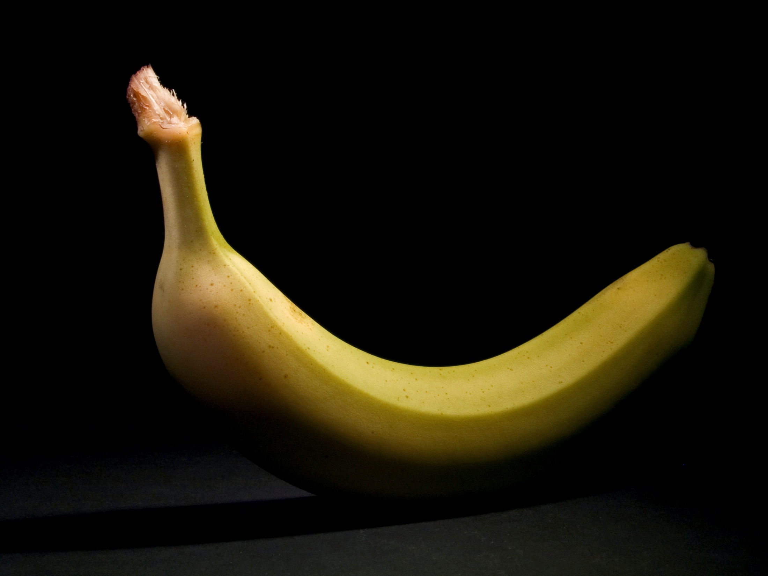
„Bringt Frucht, die zeigt, dass es euch mit der Umkehr ernst ist.“
Matthäus-Evangelium 3,8
Versöhnung mit meiner Vergangenheit

Slide 19
III. Annehmen
2. Dankbarkeit
Versöhnung mit meiner Vergangenheit

Slide 20
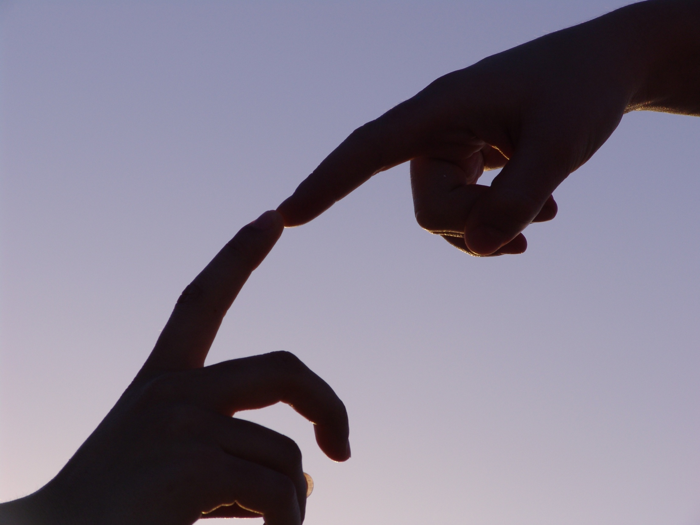
„Denn ich werde ihnen alles Unrecht vergeben und werde nie mehr an ihre Sünden denken.“
Hebräer 8,12
Versöhnung mit meiner Vergangenheit

Slide 21

„Durch Jesus, der sein Blut für uns vergossen hat, sind wir erlöst; durch ihn sind uns unsere Verfehlungen vergeben. Daran wird sichtbar, wie gross Gottes Gnade ist.“
Epheser-Brief 1,7
Versöhnung mit meiner Vergangenheit

Slide 22
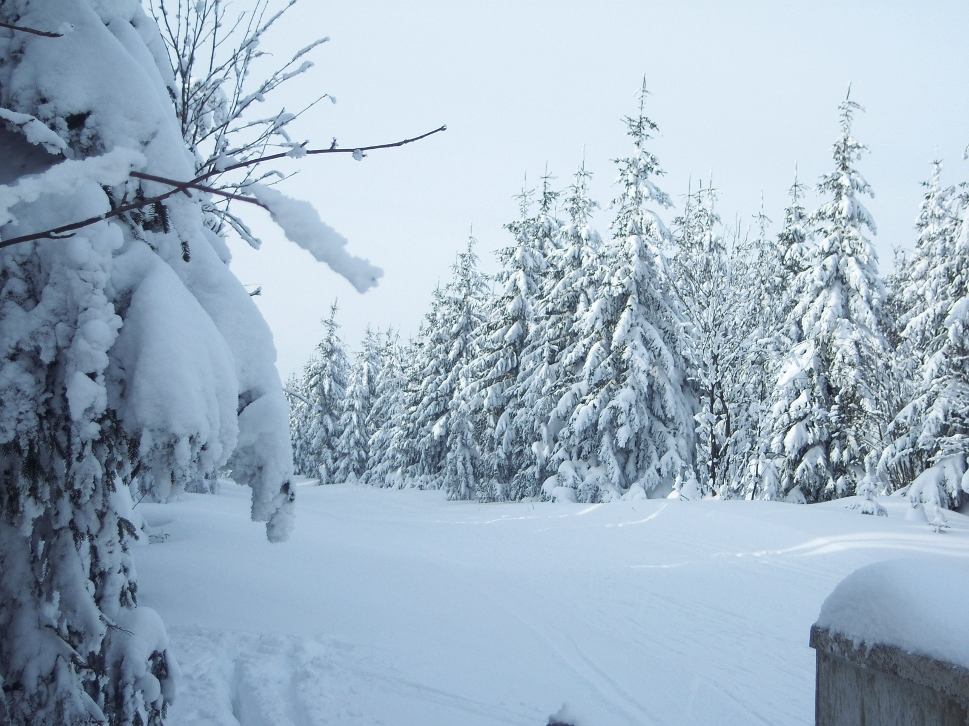
„Eure Verbrechen sind rot wie Blut, und doch könnten sie weiss werden wie Schnee. Sie sind rot wie Purpur, und doch könnten sie weiss werden wie reine Wolle.
Jesaja 1,18
Versöhnung mit meiner Vergangenheit
Pixelio.de

Slide 23
IV. Wachsen
Versöhnung mit meiner Vergangenheit

Slide 24
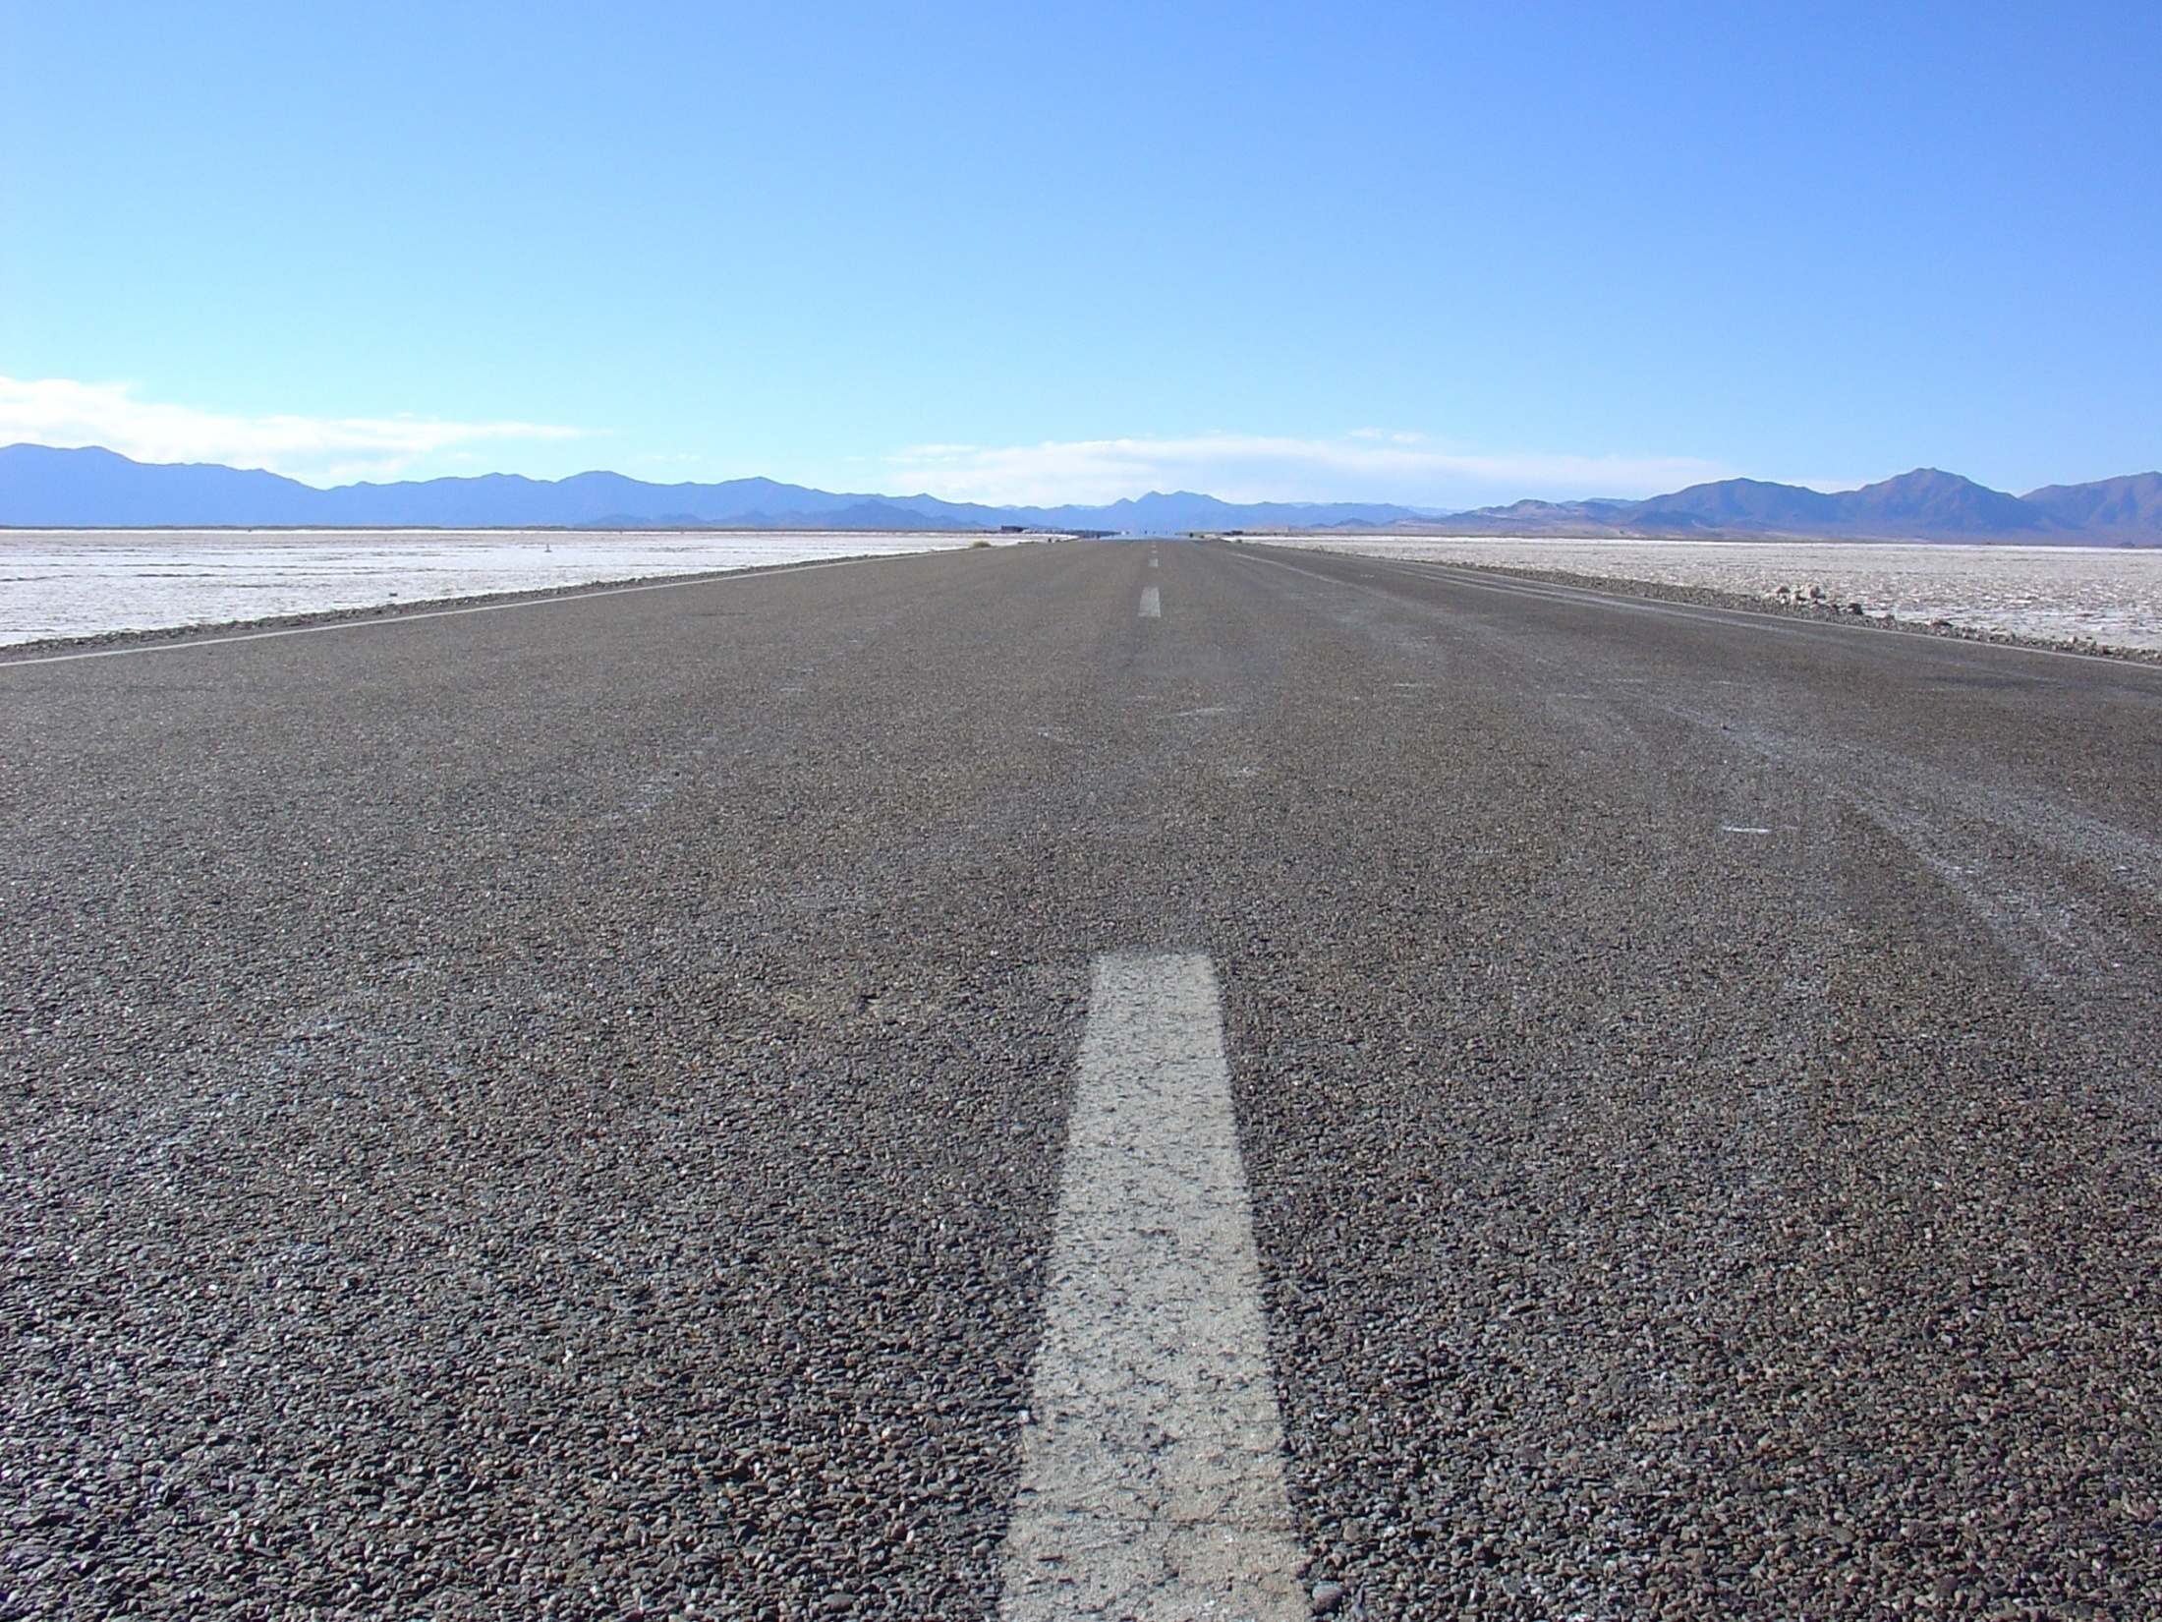
„Ich verurteile dich auch nicht; du darfst gehen. Sündige von jetzt an nicht mehr!“
Johannes-Evangelium 8,11
Versöhnung mit meiner Vergangenheit

Slide 25
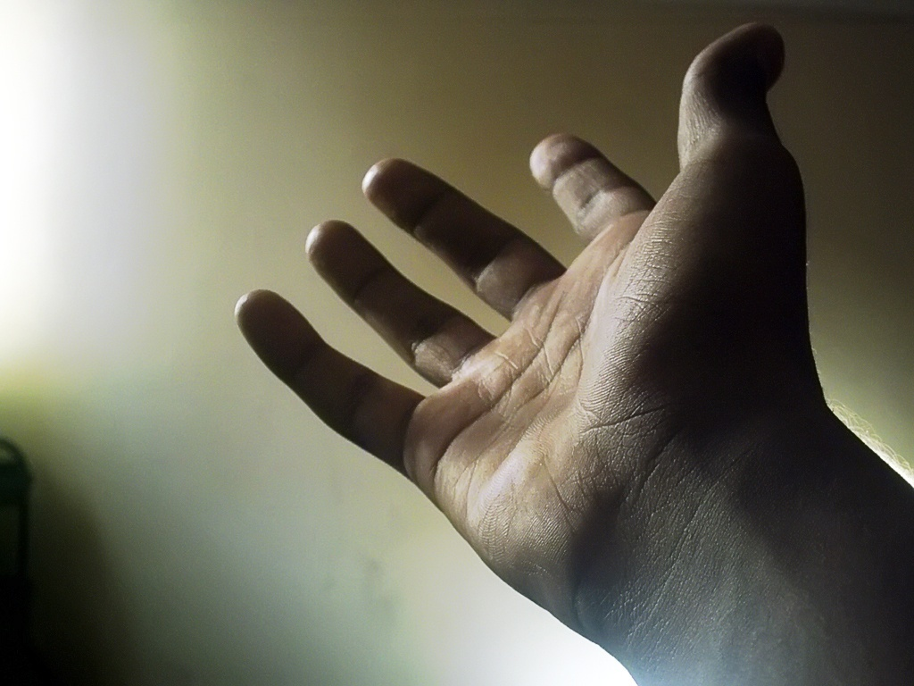
„Geschwister, wenn sich jemand zu einem Fehltritt verleiten lässt, sollt ihr, die ihr euch von Gottes Geist führen lasst, ihm voll Nachsicht wieder zurechthelfen. Dabei muss aber jeder von euch auf sich selbst achtgeben, damit er nicht auch in Versuchung gerät.“
Galater-Brief 6,1
Versöhnung mit meiner Vergangenheit

Slide 26
Schlussgedanke
Versöhnung mit meiner Vergangenheit

Slide 27
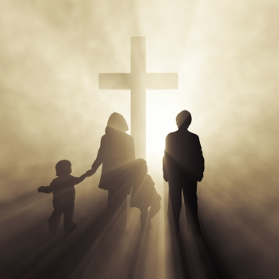
„Meine lieben Kinder, ich schreibe euch diese Dinge, damit ihr nicht sündigt. Und wenn jemand doch eine Sünde begeht, haben wir einen Anwalt, der beim Vater für uns eintritt: Jesus Christus, den Gerechten.“
1.Johannes-Brief 2,1
Versöhnung mit meiner Vergangenheit

Slide 28
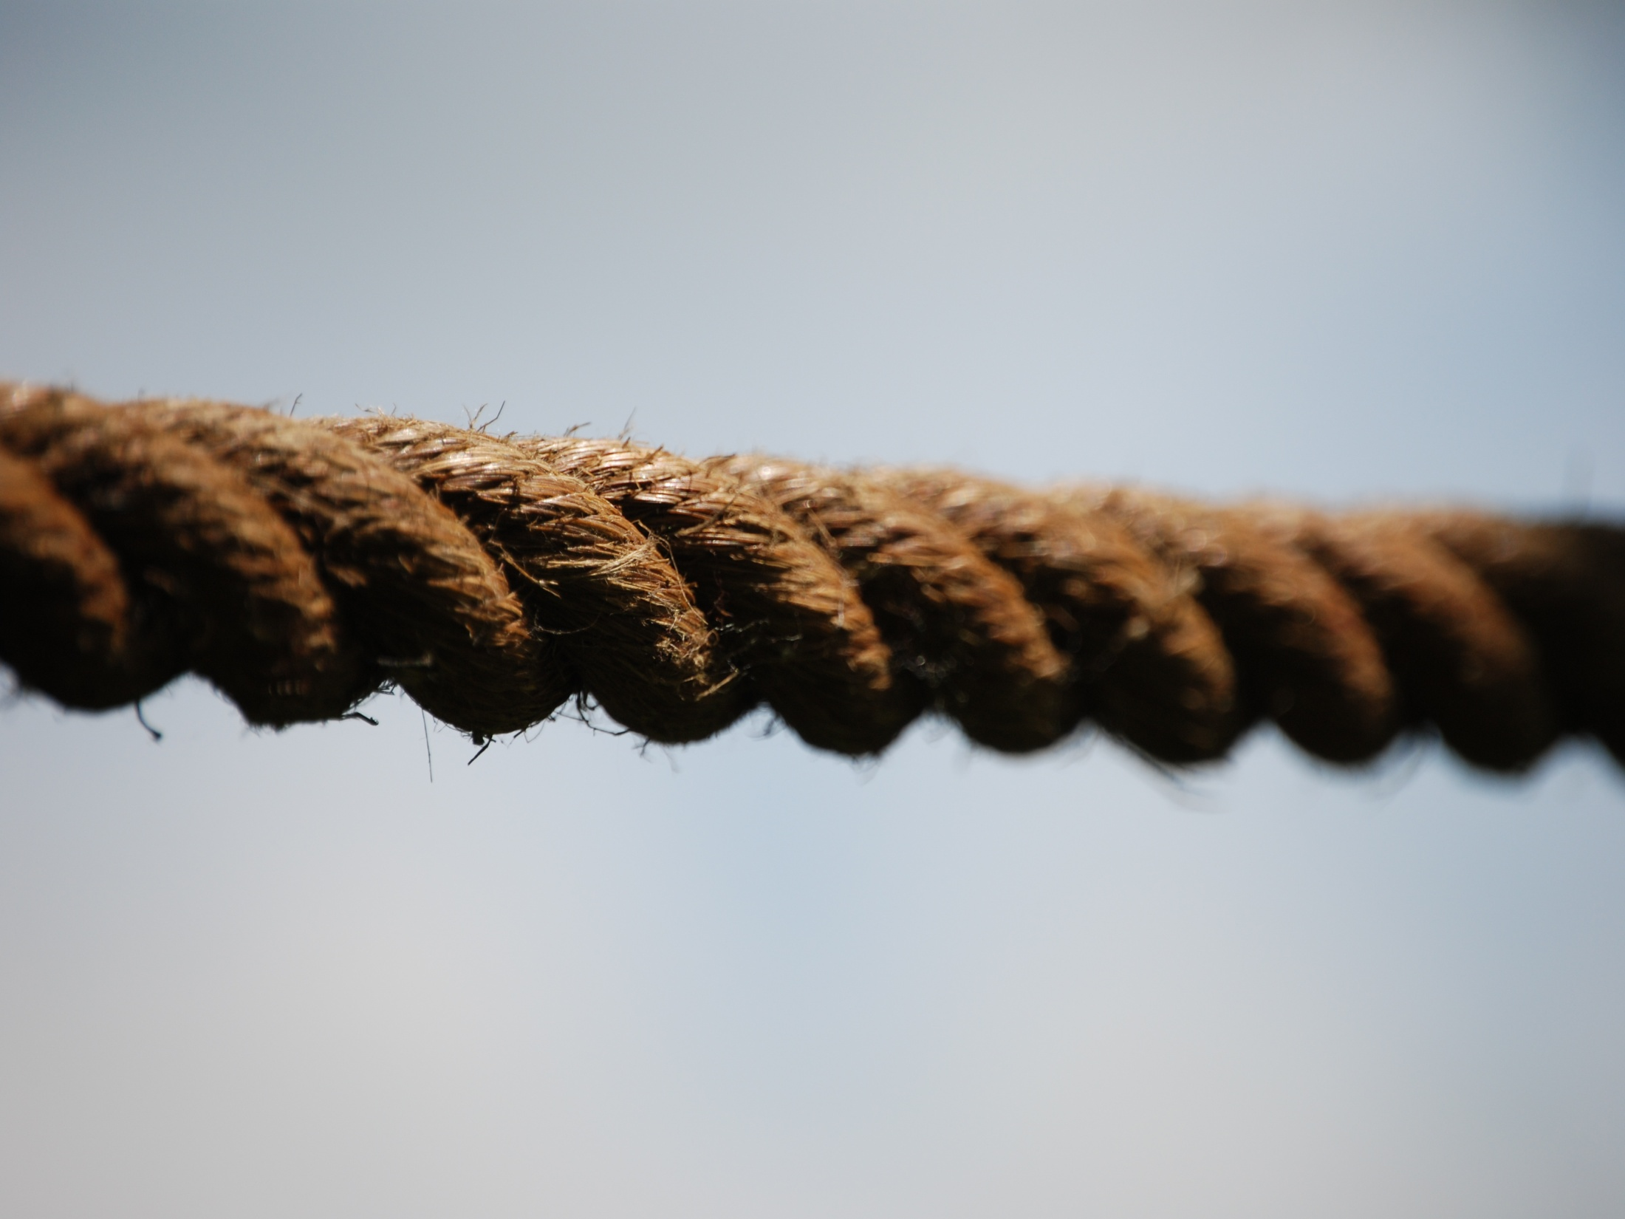
„Jeder, der sündigt, ist ein Sklave der Sünde.“
Johannes-Evangelium 8,34
Versöhnung mit meiner Vergangenheit

Slide 29

„Nur wenn der Sohn euch frei macht, seid ihr wirklich frei.“
Johannes-Evangelium 8,36
Versöhnung mit meiner Vergangenheit

Slide 30
Vertrauensvoll und mutig dem Ziel entgegen

